Slide 1
Introductie in de sociologie van gezin en levensloop
Matthijs Kalmijn
2017-2018
Gastcollege Inleiding Sociologie UvA

Slide 3
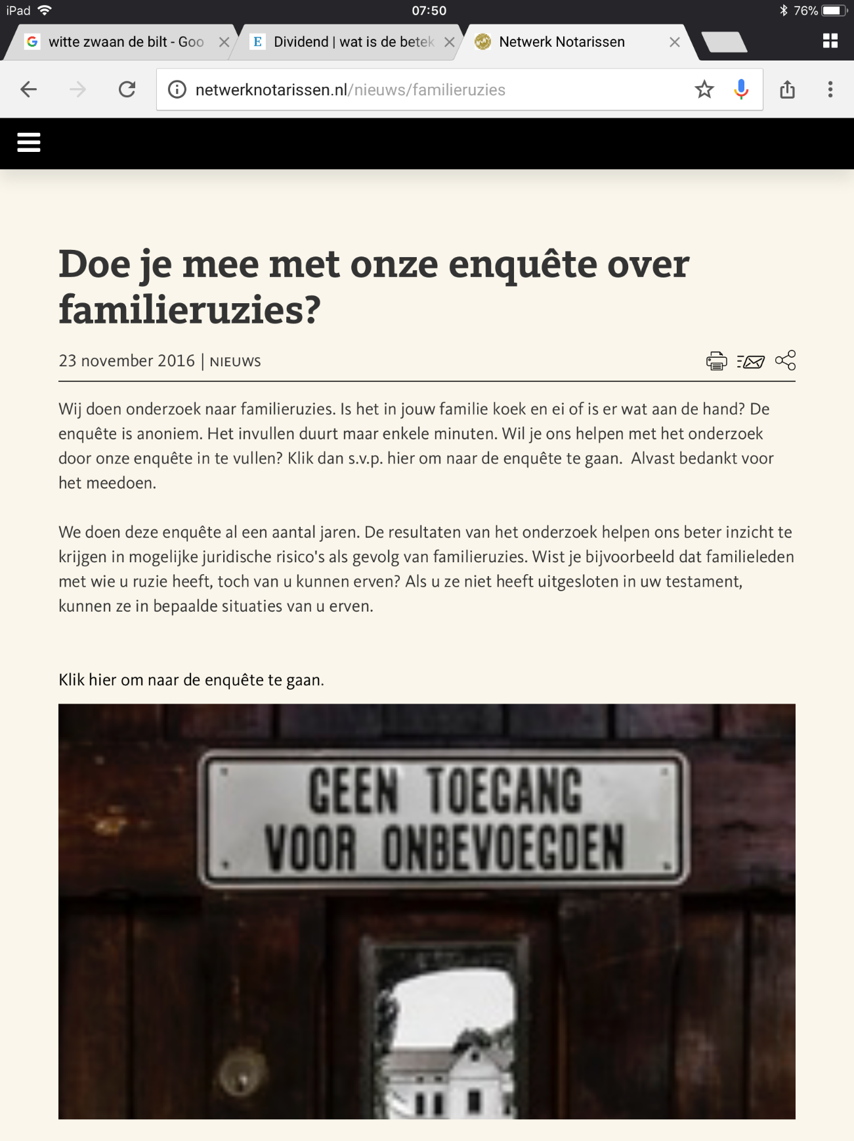

Slide 4
Vier topics
Opleidingshomogamie
Gezin en genderongelijkheid
De echtscheidingsrevolutie
Stiefgezinnen: Incomplete instituties?

Slide 5
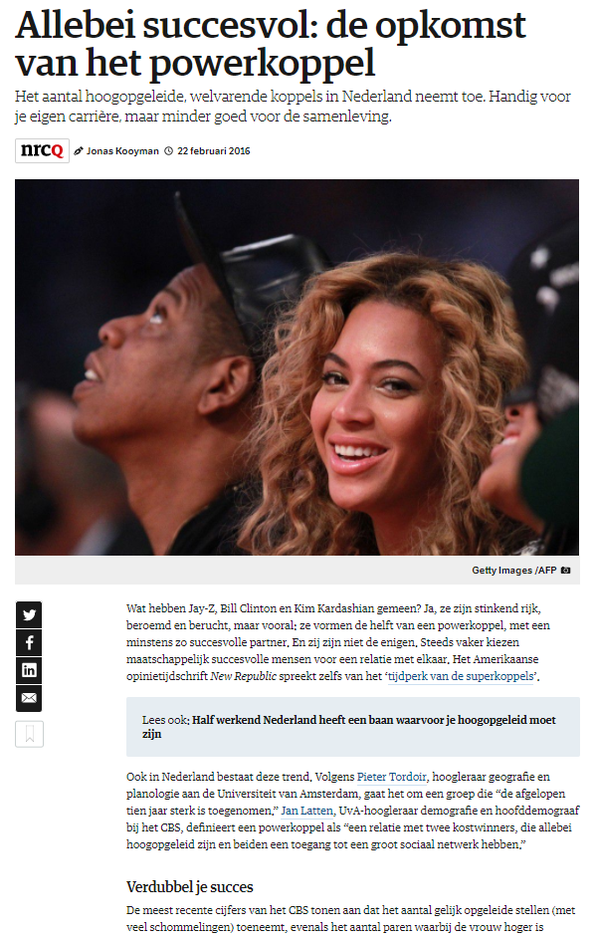
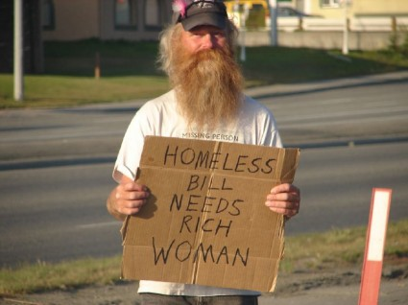
A. Opleidingshomogamie

Slide 6
 |  |  |  | VROUW
 |  | lo | lbo mavo | mbo | havo vwo | hbo | wo
 | lo | 25 | 30 | 27 | 9 | 6 | 3 |  | 100
 |  | 40 | 11 | 5 | 3 | 2 | 2 |  | 6
 | lbo mavo | 5 | 33 | 36 | 14 | 11 | 2 |  | 100
 |  | 26 | 38 | 24 | 18 | 9 | 4 |  | 20
 | mbo | 3 | 16 | 41 | 16 | 22 | 2 |  | 100
 |  | 25 | 28 | 41 | 32 | 28 | 6 |  | 31
MAN | havo vwo | 1 | 16 | 24 | 25 | 28 | 7 |  | 100
 |  | 4 | 12 | 10 | 21 | 15 | 9 |  | 13
 | hbo | 1 | 8 | 23 | 13 | 43 | 12 |  | 100
 |  | 4 | 10 | 15 | 17 | 35 | 25 |  | 20
 | wo | 1 | 2 | 12 | 12 | 27 | 46 |  | 100
 |  | 2 | 1 | 4 | 9 | 12 | 54 |  | 11
 | Total | 4 | 17 | 30 | 15 | 24 | 9 |  | 100
 |  | 100 | 100 | 100 | 100 | 100 | 100 |  | 100
r = .50-.60
rijpercentages
Auteurs: Kalmijn & Uunk, cohort 1970

Slide 7
 |  |  |  | VROUW
 |  | lo | lbo mavo | mbo | havo vwo | hbo | wo
 | lo | 25 | 30 | 27 | 9 | 6 | 3 |  | 100
 |  | 40 | 11 | 5 | 3 | 2 | 2 |  | 6
 | lbo mavo | 5 | 33 | 36 | 14 | 11 | 2 |  | 100
 |  | 26 | 38 | 24 | 18 | 9 | 4 |  | 20
 | mbo | 3 | 16 | 41 | 16 | 22 | 2 |  | 100
 |  | 25 | 28 | 41 | 32 | 28 | 6 |  | 31
MAN | havo vwo | 1 | 16 | 24 | 25 | 28 | 7 |  | 100
 |  | 4 | 12 | 10 | 21 | 15 | 9 |  | 13
 | hbo | 1 | 8 | 23 | 13 | 43 | 12 |  | 100
 |  | 4 | 10 | 15 | 17 | 35 | 25 |  | 20
 | wo | 1 | 2 | 12 | 12 | 27 | 46 |  | 100
 |  | 2 | 1 | 4 | 9 | 12 | 54 |  | 11
 | Total | 4 | 17 | 30 | 15 | 24 | 9 |  | 100
 |  | 100 | 100 | 100 | 100 | 100 | 100 |  | 100
kolompercentages

Slide 8
Termen
Endogamie (exogamie)
Homogamie (heterogamie)
Hypergamie (m > v)
Hypogamie (m < v)

Slide 9
Sociologische relevantie
Homogamie is een uiting van de geslotenheid van een samenleving
Max Weber
Homogamie beinvloedt ongelijkheid
Auteurs: Max Weber, Peter Blau & Otis D. Duncan, Wout Ultee

Slide 10
Theorieën
Preferenties partners
Similariteitsmodel
Competitiemodel
Ontmoetingskansen
Groepsgrootte en sekseratio’s
Lokale huwelijksmarkten
Auteurs: Matthijs Kalmijn 1998 (overzichtsartikel)

Slide 11
1.1 Similariteitsmodel
Similariteit → attraction
Bevestiging meningen en denkwijzen
Maakt gemeenschappelijke activiteiten mogelijk
Vergemakkelijkt communicatie (common universe of discourse)
Auteurs: Don Byrne

Slide 12
1.2 Competitiemodel
Partner als resource (hulpbron)
Gedeelde status
Gedeeld inkomen (en prestige)
Symmetrische versus asymmetrische competitie
Auteurs: Robert Mare, Matthijs Kalmijn

Slide 13
Man
Status
hoog
Vrouw
Status
hoog
Man
Status
midden
Vrouw
Status
midden
Man
Status
laag
Vrouw
Status
laag

Slide 14
Man
Status
hoog
Vrouw
Status
hoog
Man
Status
midden
Vrouw
Status
midden
Man
Status
laag
Vrouw
Status
laag

Slide 15
Man
Status
hoog
Vrouw
Status
hoog
Man
Status
midden
Vrouw
Status
midden
Man
Status
laag
Vrouw
Status
laag

Slide 16
2.1 Sekseratio’s
Aantal beschikbare mannen in groep X / beschikbare vrouwen in groep X
Opleidingshypergamie was gevolg van vraag/aanbod discrepantie
Afname hypergamie bij hoog opgeleide mannen is gevolg van toenemend opleidingsniveau vrouwen
Auteurs: Kalmijn & Uunk

Slide 17
2.2 Lokale huwelijksmarkten
Spatial homogamy coefficient = 0.23
23 feitelijk; 102 km bij random mating
Mensen begeven zich in lokale settings die homogeen zijn van samenstelling
De sociale samenstelling van lokale huwelijks-markten beinvloedt de mate van homogamie/endogamie
School, werk, buurt, vereniging, etc.
Auteurs: Scott Feld, Peter Blau, Karen Haandrikman

Slide 18
Filtertheorie
POOL OF CANDIDATES
LOCAL MARKET
C
Sociale processen
Keuze
Restrictie
Psychologische processen
Attraction
Auteurs: Bernard Murstein

Slide 19
Empirisch voorbeeld Skopek et al. (2011). Who contacts whom? European Sociological Review, 27, 180-195
Cross-sectionele analyse van kansverhoudingen via multivariate regressive in online data (Big Data)

Slide 20
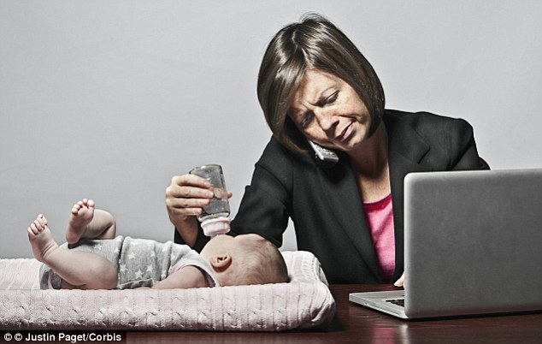
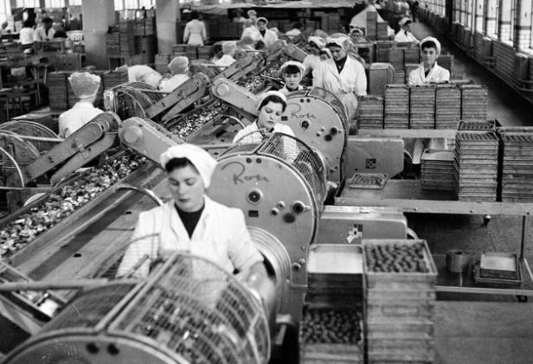
B. Gezin en ongelijkheid

Slide 21
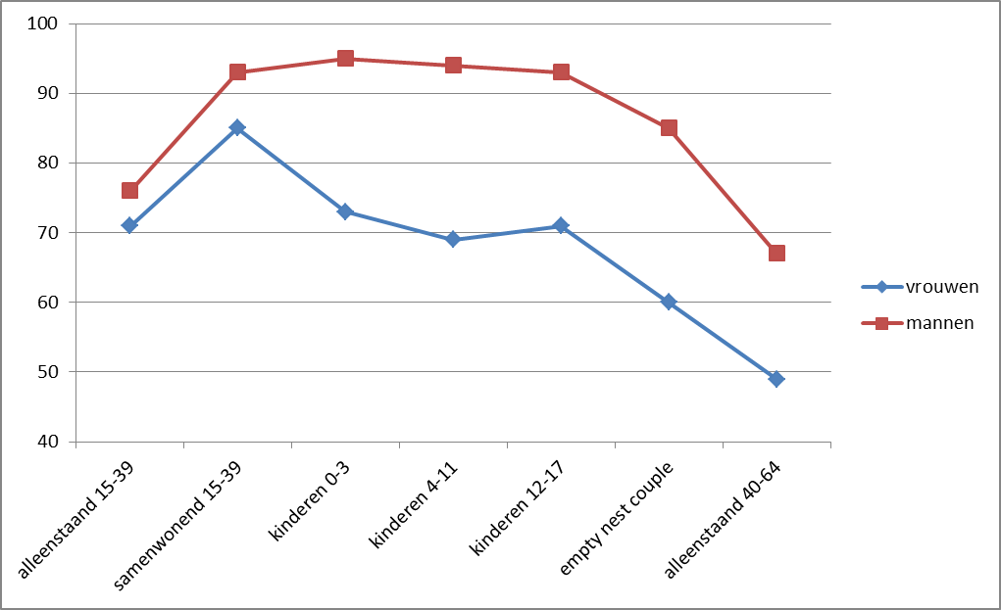
Werken over de levensloop
Vrouwen geboren in 1935-1944 Vrouwen in 2009 (alle cohorten)

Slide 22
‘Wage gap’ over de levensloop
Pay gap = (Uurloon _{mannen} – Uurloon _{vrouwen}) / Uurloon _{mannen}
Percentage dat vrouwen minder verdienen
OECD data 2014
CBS: Loonkloof vrouwen en mannen, feit of fictie?
CBS Webmagazine 2014

Slide 23
Theorieën
Specialisatiemodel
Normen en waarden
Institutionele effecten

Slide 24
1. Specialisatiemodel
Gezin als fabriek
Individuele productie
Collectieve opbrengst
Comparatieve voordelen als:
De man of vrouw relatief ‘productiever’ is in taak A dan in taak B
Auteurs: Gary Becker (econoom), Valerie Oppenheimer, Hans-Peter Blossfeld

Slide 25
De voor- en nadelen van specialisatie
Voordelen
Nadelen
Hogere totale opbrengst voor het huishouden (efficiency)
Minder tijdsdruk
Lagere transactiekosten
Specialisatie is riskant
Emotionele effecten van afhankelijkheid
Asymmetrie door status onbetaald werk

Slide 26
2. Normen en waarden
Normen en waarden over gender
Gender rol socialisatie
Doing gender (mannen en vrouwen)
Normen en waarden over kinderen
Auteurs: Catherine Hakim

Slide 27
Bron: SCP; Portegijs e.a. (2006), eigen grafiek.

Slide 28
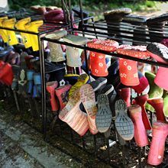
3. Institutionele effecten
Subsidie voor kinderopvang (+)
Gezamenlijk of apart belasten (-)
Ouderschapsverlof (+/-)
Schooltijden

Slide 29
Empirisch voorbeeld
Kwantitatieve beleidsevaluatie met voor- en nameting op macro-niveau
Wet Kinderopvang 2005
Daling eigen bijdrage 2005-2009
Effect op wat…?

Slide 30
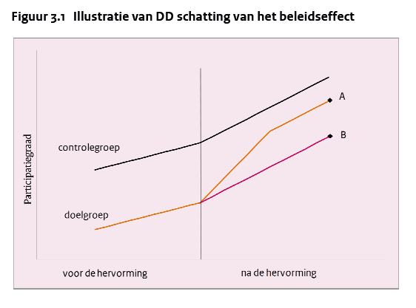
Kwantitatieve beleidsevaluatie
DD = difference in difference
Notes:
Positieve effecten op toename in arbeidsdeelname vrouwen
+2.3 tot +3.3 procentpunten toename in deelname
+0.9 tot +1.4 uur toename in uren per week (allen)
Ongeveer een kwart / een derde van de trend
Zwakkere effecten voor lager opgeleide vrouwen
Toename gebruik kinderopvang deels subsitutie
Verlaging/verhoging subsidie leidt tot substitutie formele en informele zorg

Slide 31
Bevindingen
Positieve effecten op toename in arbeidsdeelname vrouwen
+2.3 tot +3.3 procentpunten toename in deelname
+0.9 tot +1.4 uur toename in uren per week (allen)
Ongeveer een kwart / een derde van de trend
Zwakkere effecten voor lager opgeleide vrouwen
Toename gebruik kinderopvang deels subsitutie
Verlaging/verhoging subsidie leidt tot substitutie formele en informele zorg

Slide 32
C. De echtscheidingsrevolutie

Slide 33
De trend
Echtscheidings-percentage = 39.6
verwacht aantal ontbindingen door scheiding
1985
2003
1946
1965
1940

Slide 34
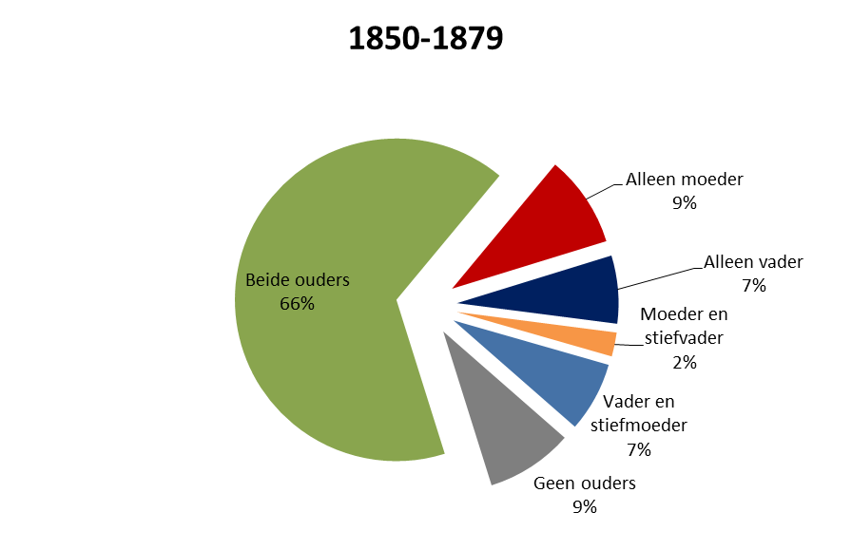
Instabiliteit niet nieuw
Verweduwing
Van Poppel & Van Gaalen, JFI, 2009, eigen grafiek

Slide 35
Gevolgen voor kinderen
Sociaal-emotionele uitkomsten (mentale gezondheid)
Schoolprestaties, bereikt onderwijsniveau
Demografische uitkomsten (echtscheiding kind)
Auteurs Nederland: Jaap Dronkers, Ed Spruijt, Rie Bosman

Slide 36
Theorieën
‘Selectie effecten’
Hulpbronnen theorie
Stress theorie
Auteurs: Sara McLanahan, Andrew Cherlin, Paul Amato

Slide 37
1. Selectie effecten
Depressie bij kind
X?
Spurieus?
Scheiding
Notes:
Conflict hier ook noemen

Slide 38
2. Economische hulpbronnen
SCHEIDING
ECONOMISCHE HULPBRONNEN
WELBEVINDEN KIND
Effect A
Effect B
--
?
+
Effect SCHEIDING = Effect A x Effect B = NEGATIEF

Slide 39
2. Ouderlijke (sociale) hulpbronnen
SCHEIDING
STEUN EN CONTROLE DOOR OUDERS
WELBEVINDEN KIND
Effect A
Effect B
--
?
+
Effect SCHEIDING = Effect A x Effect B = NEGATIEF

Slide 40
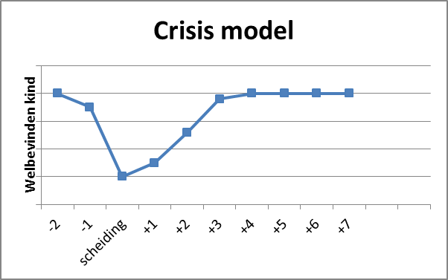
3. Stress theorie
Auteurs: Leonard Pearlin (psycholoog)

Slide 41
Empirisch voorbeeld
Netherlands Kinship Panel Study Longitudinale survey data 2003 – 2007
Longitudinaal design met voor- en nameting op individueel niveau

Slide 42
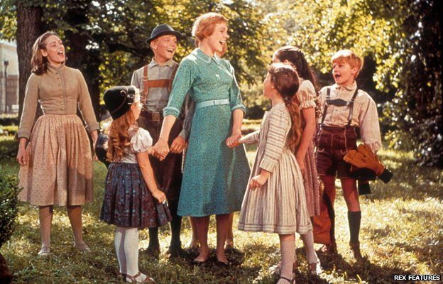
D. Stiefgezinnen

Slide 43
Toenemende familiecomplexiteit
Meer niet-biologisch ouderschap
Meer ouderschap op afstand
Meer co-ouderschap (pas recent)
Meer ouderfiguren per kind
Auteurs: Elizabeth Thomson

Slide 44
Consequenties
Minder welbevinden kind (?)
Zwakkere ouder-kind relaties (?)

Slide 45
Theorie
Biologisch-evolutionaire theorie
Sociale investeringstheorie
Incomplete institutionalization

Slide 46
1. Biologische theorie
Ouders investeren meer in eigen kinderen dan in stiefkinderen
Via biologische kinderen kan iemand zijn/haar eigen genen doorgeven
Onbewust mechanisme via natuurlijke selectie
Auteurs: Daly & Wilson (evolutionaire psychologie), David Popenoe

Slide 47
Kanttekeningen
Goede stiefouders in het dierenrijk
Stiefouderlijke investeringen als mating effort
Stiefouderlijke investeringen als vergissing
Auteurs: Dickinson & Weathers, Replacement males in the western bluebird, 1999

Slide 48
2. Sociale investeringstheorie
De band tussen ouders en kinderen is sterker naamate ouders meer in kinderen hebben geinvesteerd
Vergelijken stiefouder en biologische ouder is ‘oneerlijk’
Vergelijken typen ouders bij ‘constant houden’ duur van samenleven
Ook wel ‘attachment theory’ (psychologie)
Auteurs: Marilyn Coleman, Lawrence Ganong, Susan Stewart

Slide 49
3. Incomplete institutionalization
Roltheorie
Mate van institutionalisering af te lezen aan:
Wettelijke regels
Inhoud en labels van rollen
Normen over opvoedingstaken
Stigmatisering van stiefouders
Institutionalisering incompleet
Auteurs: Andrew Cherlin

Slide 50
Voorbeelden
Kind woont 50-50 bij vader en moeder. Eigen vader en stiefvader verschillen van mening over schoolkeuze kind.
Stiefvader verdient goed. Eigen vader wil geen alimentatie meer betalen.
Stiefvader heeft jarenlang voor kind gezorgd. Moeder en stiefvader gaan scheiden. Moeder verbiedt contact kind-stiefvader.
Kind woont bij eigen vader en stiefmoeder. Vader overlijdt. Kind moet terug naar eigen moeder.
Zoon is aan het puberen en zegt tegen stiefvader: Jij hebt niets over mij te zeggen, je bent mijn vader niet eens!

Slide 51
Debat
Sociaal ouderschap doet meer recht aan de situatie dan biologisch ouderschap
Sociaal ouderschap moeilijker vast te stellen dan biologisch ouderschap
Sociaal is continuum, biologisch is ja/nee

Slide 52
Empirisch voorbeeld

